Slide 1
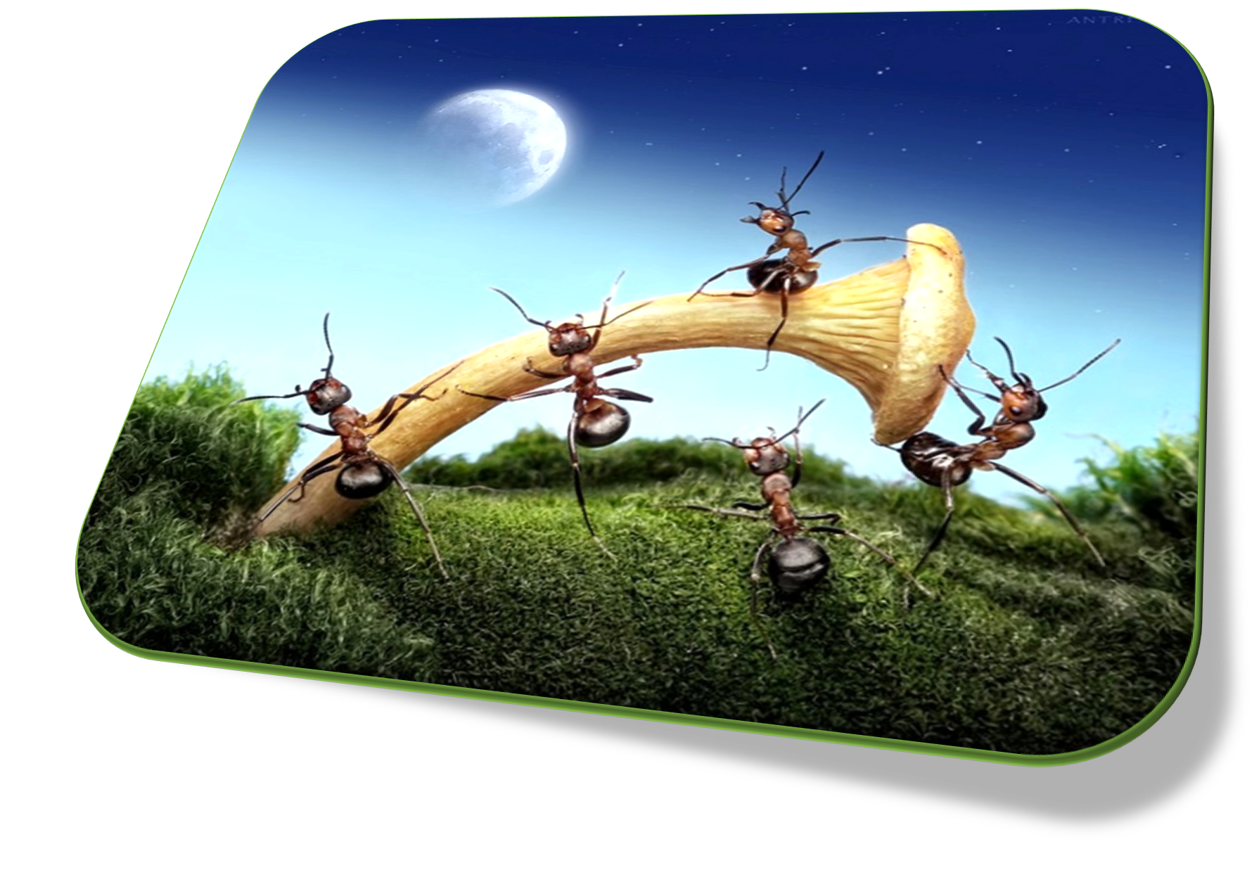
«Муравейник»
Воспитатель группы № 1 МАДОУ Д/С №1
г. Белореченска Краснодарского края.
Хайриева Виктория Витальевна

Slide 2
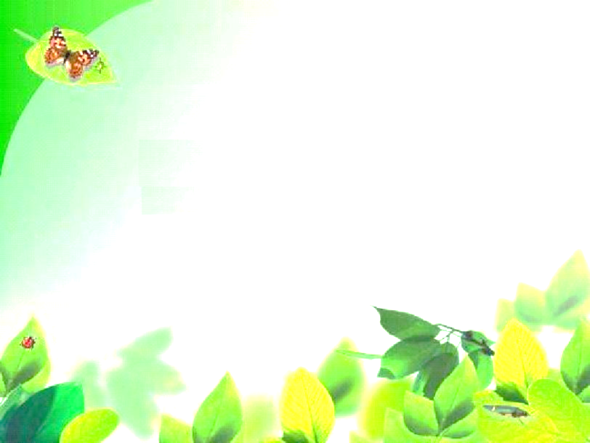
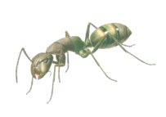
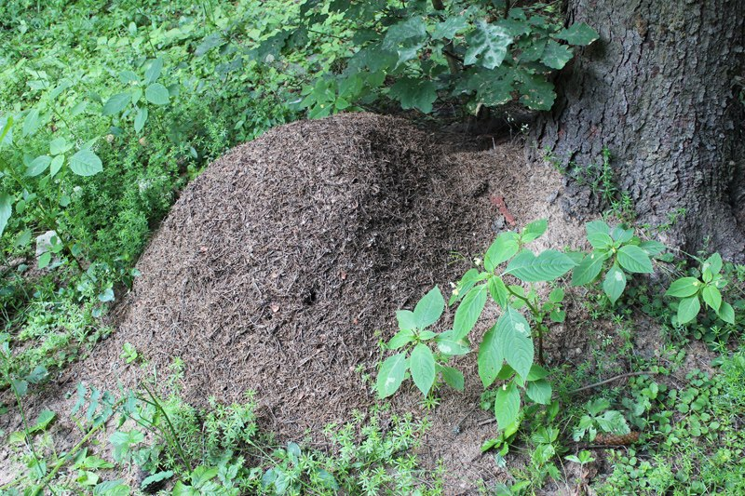
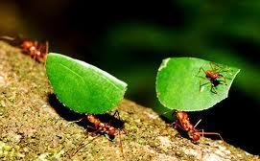
В лесу на опушках, в полях, на лугу, на берегу реки, у
деревьев, - везде–везде можно встретить муравейник и даже в детском садике.
Кто же построил муравейник и живет в нем?

Slide 3

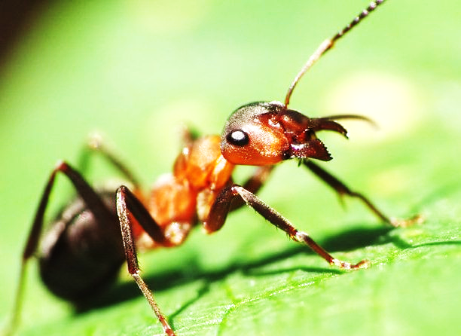
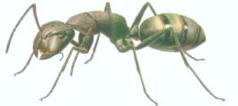
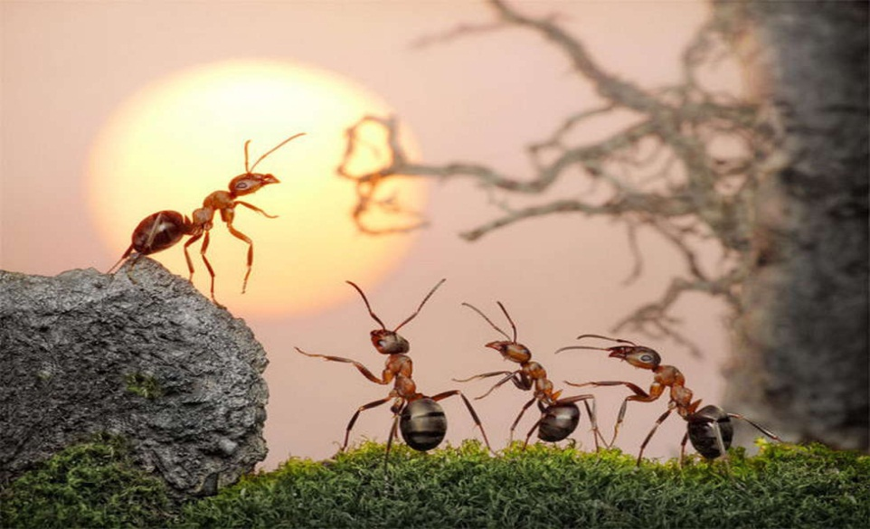
Самый сильный на земле – муравей. Он переносит тяжести в 10 раз превосходящие его собственный вес. Вот какой силач малютка – муравей!
У муравья утолщённое брюшко, грудь, голова, три пары
маленьких ножек, сильные
челюсти.
Муравьи плохо видят, но как у всех насекомых, у них есть усики-антенны, с помощью которых муравей получает информацию о запахе, вкусе и сообщает о ней своим собратьям.
Муравьи - дружные насекомые.

Slide 4
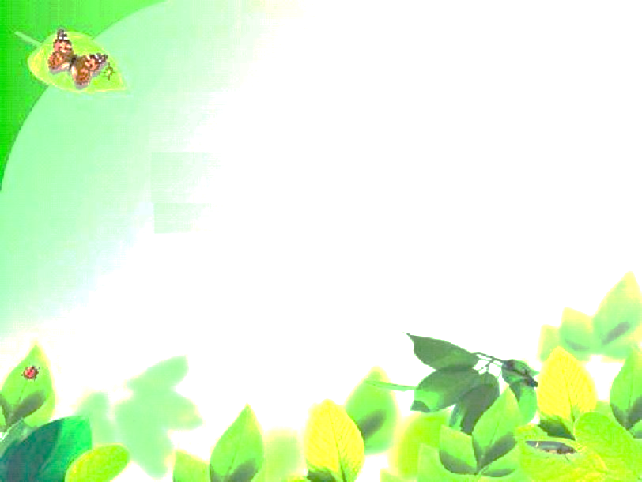
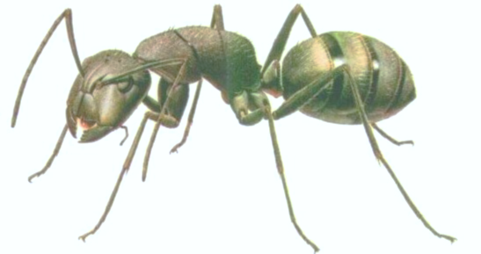

Строение муравья
3 пары
ножек
брюшко
голова
грудь
усики
сильные
челюсти

Slide 5

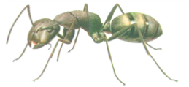
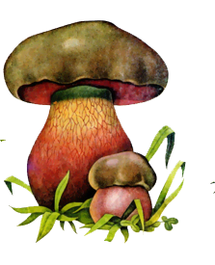

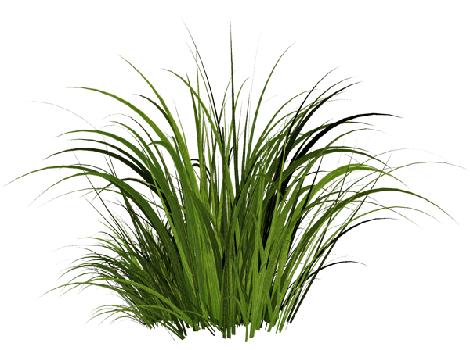
Муравьи живут в муравейнике большой и дружной семьёй. Население одного муравейника подчас такое, как население небольшого городка – несколько сот тысяч жителей. Питаются травинками, грибами, семенами растений. Осенью засыпают до весны.

Slide 6
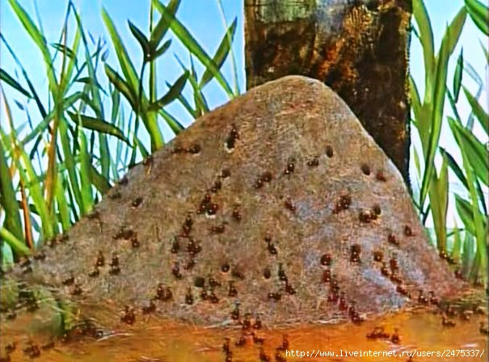
Муравьи построили муравейник сами. Сверху свой дом они
покрыли мелкими, гладкими хвоинками, которые аккуратно
уложили одну к другой. Поэтому даже самый сильный ливень
муравейнику не страшен: вода скатывается с хвоинок.
Вокруг муравейника в земле проделана сеть каналов,
которые отводят дождевую воду подальше
от жилья.

Slide 7
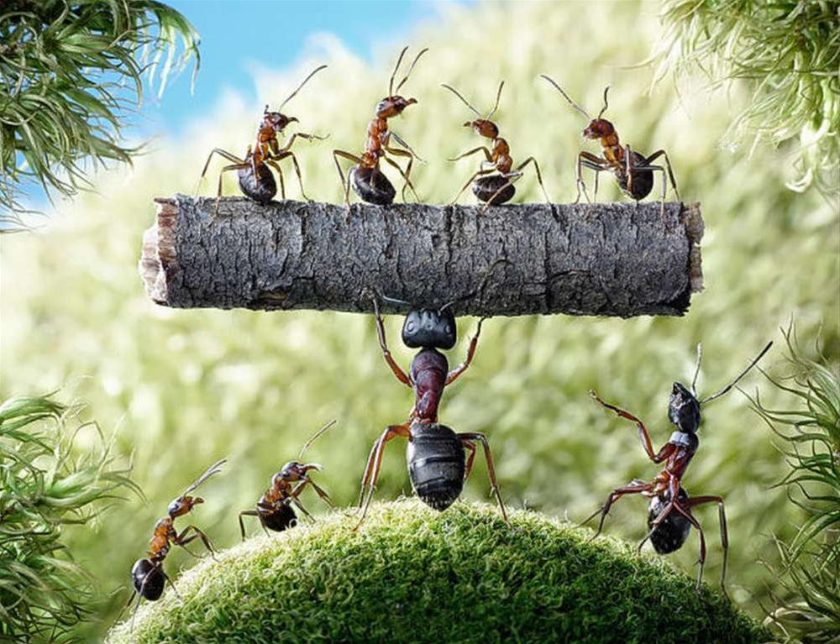
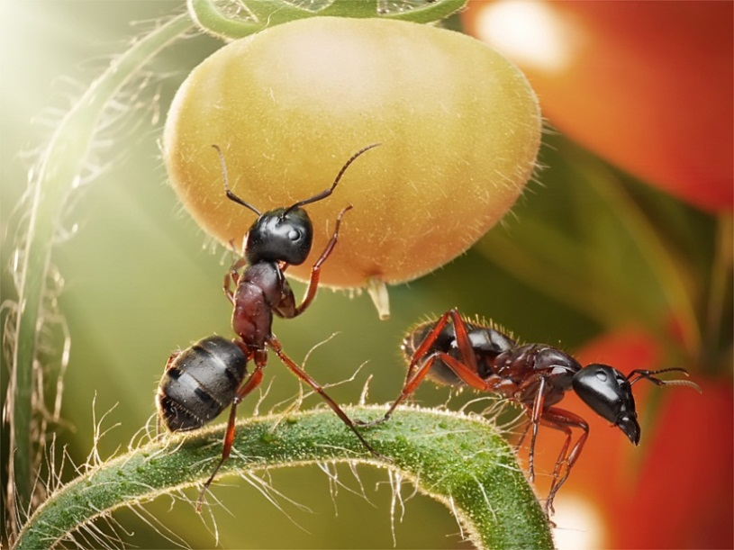
ё
Под крышей муравейника целый лабиринт
переходов, коридоров, разветвлений, камер.
Чтобы попасть внутрь муравейника - сделаны
специальные входы.
Бывает, муравьи прячутся под камнями и тогда
постепенно выбирают оттуда землю, устраивая ходы и
камеры. Если поднять в лесу камень, то почти всегда
можно увидеть под ним муравьёв, которые тут же
начнут исчезать в земле, разбегаться по ходам. Скорей
в темноту, от яркого света и жарких лучей солнца!

Slide 8


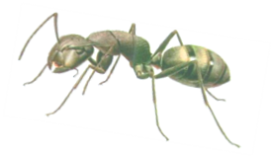
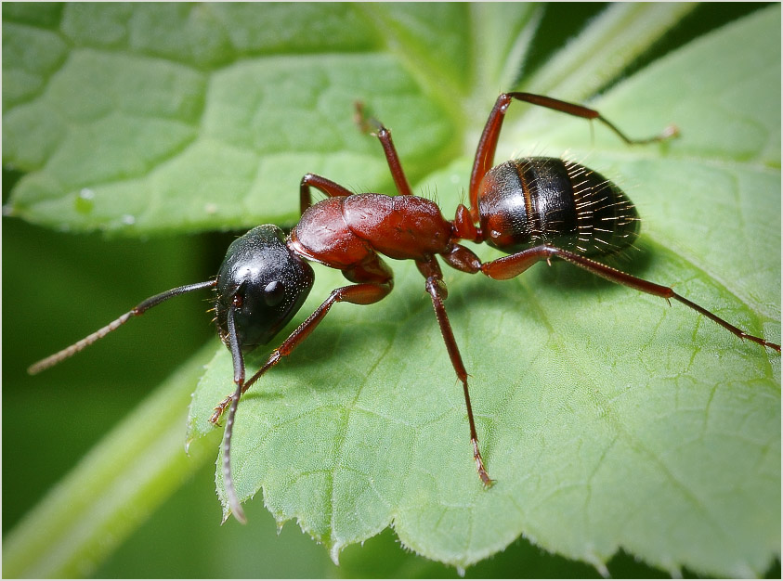
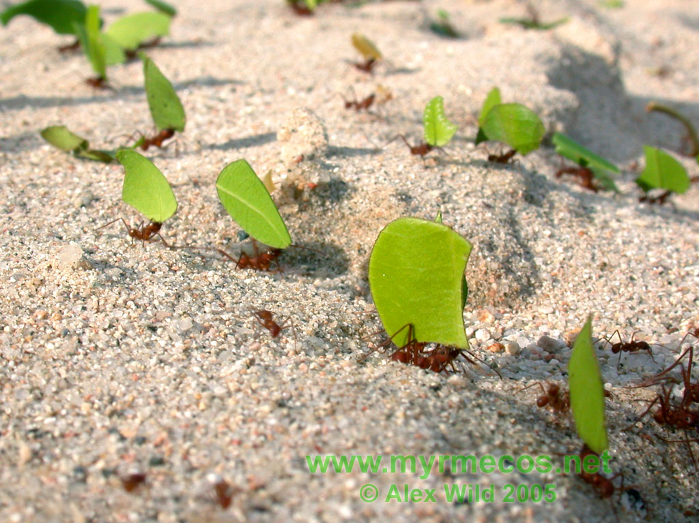
Муравей живёт по закону солнечных часов. С восходом
солнца входы и выходы открываются и муравьи начинают
свой трудовой день. К заходу солнца входы в муравейник один
за одним закрываются. Муравьи продолжают некоторое время
ползти к отверстиям в доме – муравейнике. Но вдруг- стоп!
Заселение в муравейник с этого входа закончено.

Slide 9
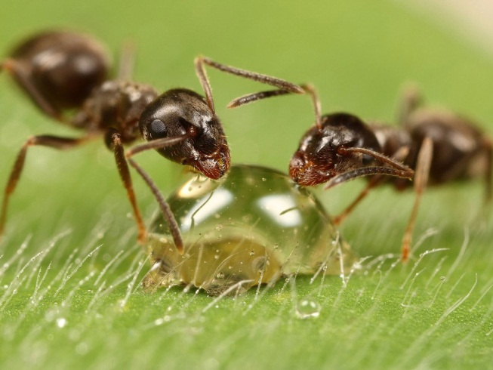
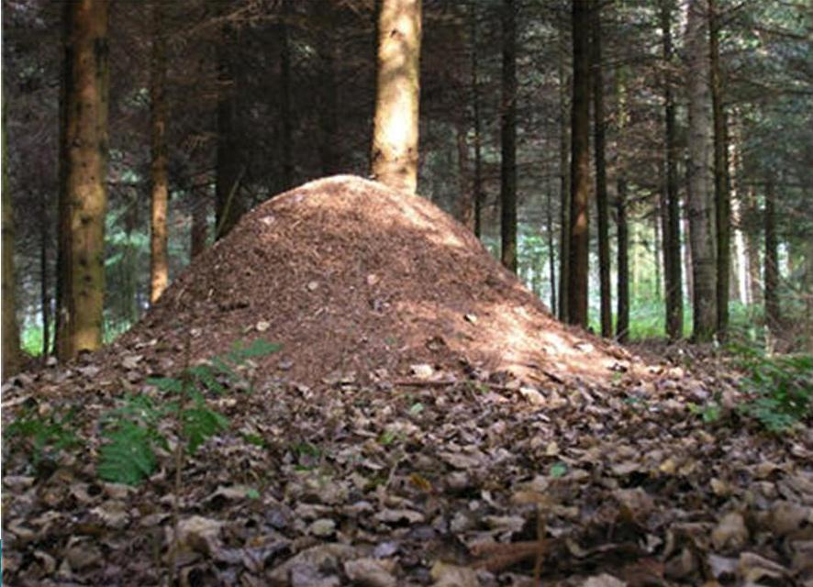
Муравьи просовывают внутрь голову и
тут же пятятся назад. А через некоторое
время начинают останавливаться на
середине пути. Задирают голову, шевелят
усиками и, что-то уловив, бегут к тем входам, в которые еще пускают.
Солнце все ниже! Последний
муравей приближается к муравейнику,
ищет вход. Один вход, второй, третий. К
последнему выходу он приближается
медленно. Остановился у входа. Тихо
шевелит усиками. Повернул назад. Все…
Всюду закрыто. Дом – муравейник
закрыт на ночь от врагов, от ветра,
от дождя. Солнце зашло!

Slide 10
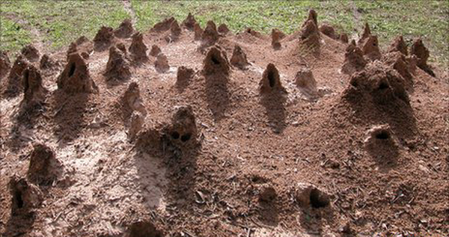
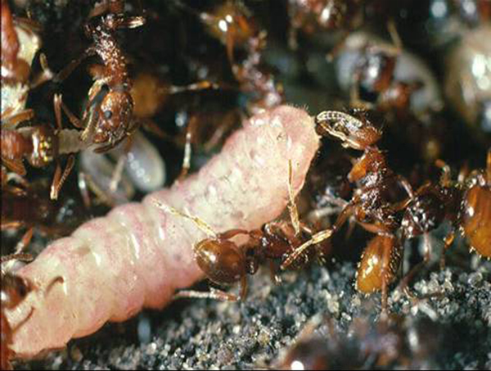
Муравьи уничтожают множество вредных насекомых, поэтому их называют «санитарами леса». Они очень маленькие и очень трудолюбивые.
Рыжие лесные муравьи – обитатели одного муравейника уничтожают за лето около миллиона разнообразных насекомых. Любят угоститься муравьи и сладкими выделениями тлей. Они «доят» их, нежно поглаживая усиками, и получают вкусную сладкую жидкость

Slide 11
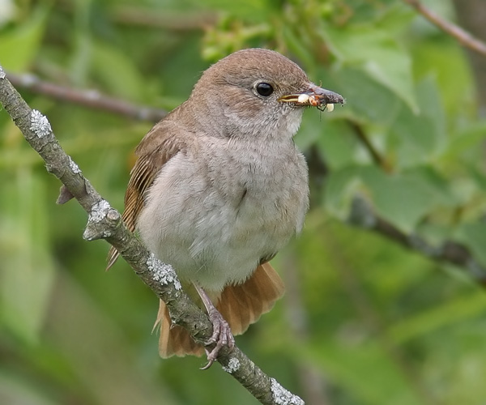
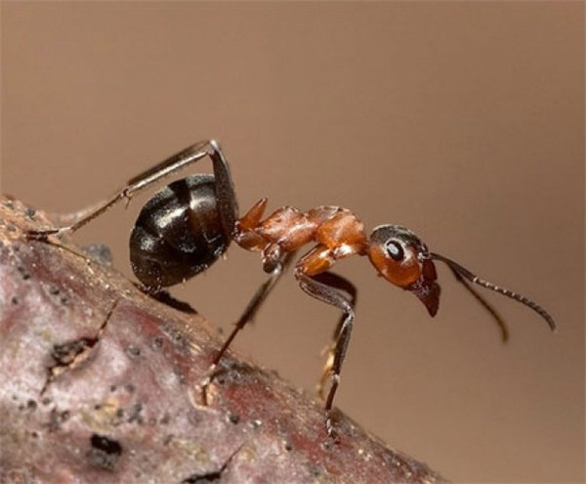
Некоторые птицы специально прилетают за помощью к муравьям, которые очищают птицу от многочисленных паразитов, смазывают ей перья муравьиной кислотой.
Муравьи умеют ходить по гладким или наклонным поверхностям. Ведь на каждой лапке у муравья два коготка, между ними подушечка, выделяющая клейкую жидкость, которая и позволяет муравью не падать.

Slide 12
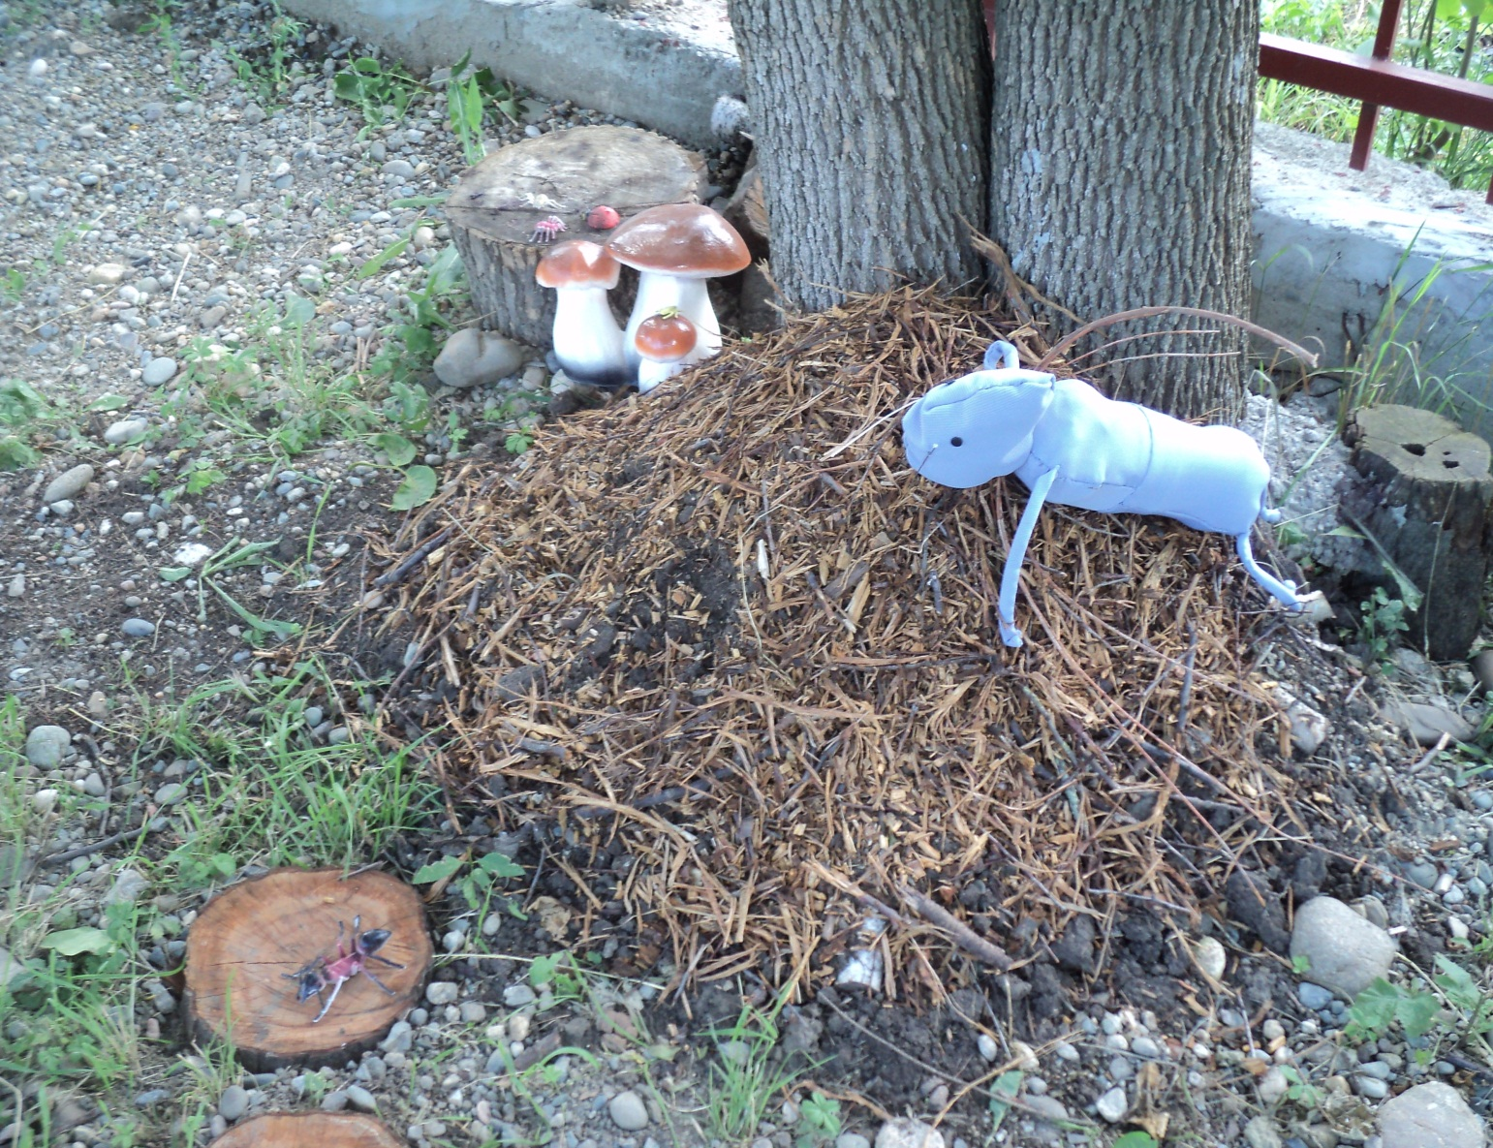
Не разоряйте муравейники!
Там, где много муравьёв, лес здоровый и чистый.
Муравьи – санитары леса, надо охранять
и беречь их.
Используемая литература:
П. Р. Ляхов, Г. Ю. Любарский. Энциклопедия «Я познаю мир». Насекомые. Астрель , Транзиткнига , Москва , 2006 г.
Т. А. Шорыгина. Насекомые. Какие они? М.: «Издательство ГНОМ и Д», 2001г.
В презентации использованы материалы с сайтов:
http://images.yandex.ru, http://vospitatel.com.ua/category/priroda.html

